Slide 1
Основы JavaScript (продолжение)

Slide 2
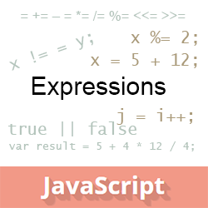
Выражения в JavaScript

Slide 3
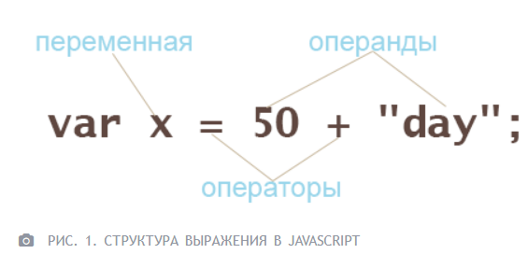
Выражения в JavaScript представляют собой комбинации операндов и операторов.
Операции в выражениях выполняются последовательно в соответствии со значением приоритета (чем больше значение приоритета, тем он выше). Возвращаемый результат не всегда имеет значение того же типа, что и тип обрабатываемых данных. Например, в операциях сравнения участвуют операнды различных типов, но возвращаемый результат всегда будет логического типа.
Операнды — это данные, обрабатываемые сценарием JavaScript. В качестве операндов могут быть как простые типы данных, так и сложные, а также другие выражения.
Операторы — это символы языка, выполняющие различные операции с данными. Операторы могут записываться с помощью символов пунктуации или ключевых слов.
В зависимости от количества операндов различают следующие типы операторов: унарный — в операции участвует один операнд; бинарный — в операции участвуют два операнда; тернарный — комбинирует три операнда.
Простейшая форма выражения — литерал — нечто, вычисляемое само в себя, например, число 100, строка "Hellow world". Переменная тоже может быть выражением, так как она вычисляется в присвоенное ей значение.

Slide 4
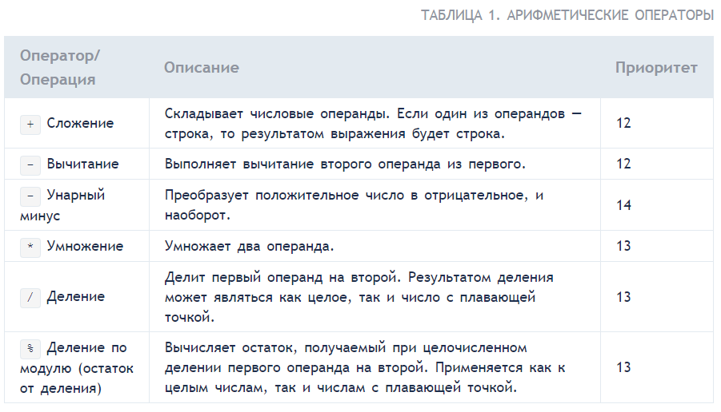
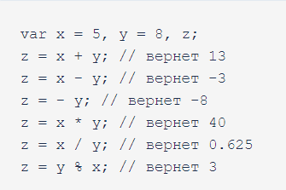
Арифметические операторы
Арифметические операторы предназначены для выполнения математических операций, они работают с числовыми операндами (или переменными, хранящими числовые значения), возвращая в качестве результата числовое значение.
Если один из операндов является строкой, интерпретатор JavaScript попытается преобразовать его в числовой тип, а после выполнить соответствующую операцию. Если преобразование типов окажется невозможным, будет получен результат NaN (не число).
Пример:

Slide 5
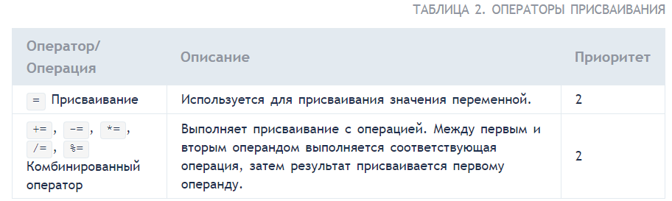
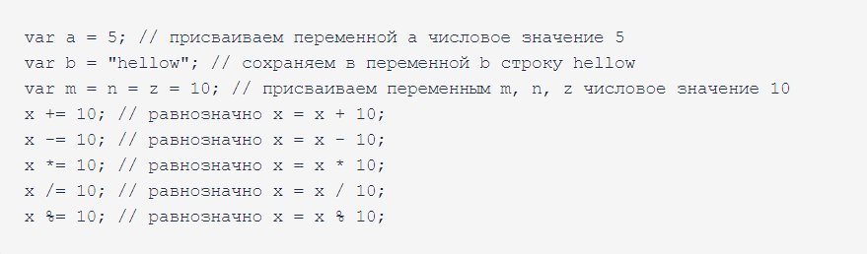
Операторы присваивания
Операторы присваивания используются для присваивания значений переменным. Комбинированные операторы позволяют сохранить первоначальное и последующее значение в одной переменной.

Slide 6
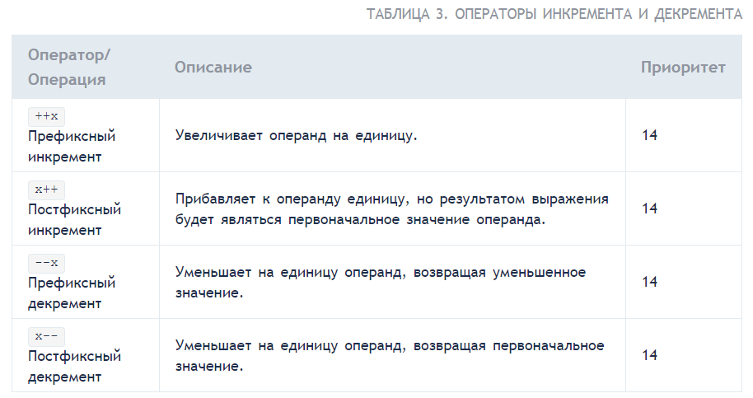
Операторы инкремента и декремента
Операции инкремента и декремента являются унарными и производят увеличение и уменьшение значения операнда на единицу. В качестве операнда может быть переменная, элемент массива, свойство объекта. Чаще всего такие операции используются для увеличения счетчика в цикле.

Slide 7
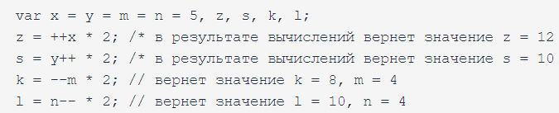
Пример работы операторов инкремента и декремента

Slide 8
Операторы сравнения
Операторы сравнения используются для сопоставления операндов, результатом выражения может быть одно из двух значений — true или false. Операндами могут быть не только числа, но и строки, логические значения и объекты. Однако сравнение может выполняться только для чисел и строк, поэтому операнды, не являющиеся числами или строками, преобразуются.
Если оба операнда не могут быть успешно преобразованы в числа или строки, операторы всегда возвращают false.
Если оба операнда являются строками/числами или могут быть преобразованы в строки/числа, они будут сравниваться как строки/числа.
Если один операнд является строкой/преобразуется в строку, а другой является числом/преобразуется в число, то оператор попытается преобразовать строку в число и выполнить сравнение чисел. Если строка не является числом, она преобразуется в значение NaN и результатом сравнения будет false.
Чаще всего операции сравнения используются при организации ветвлений в программах.

Slide 9
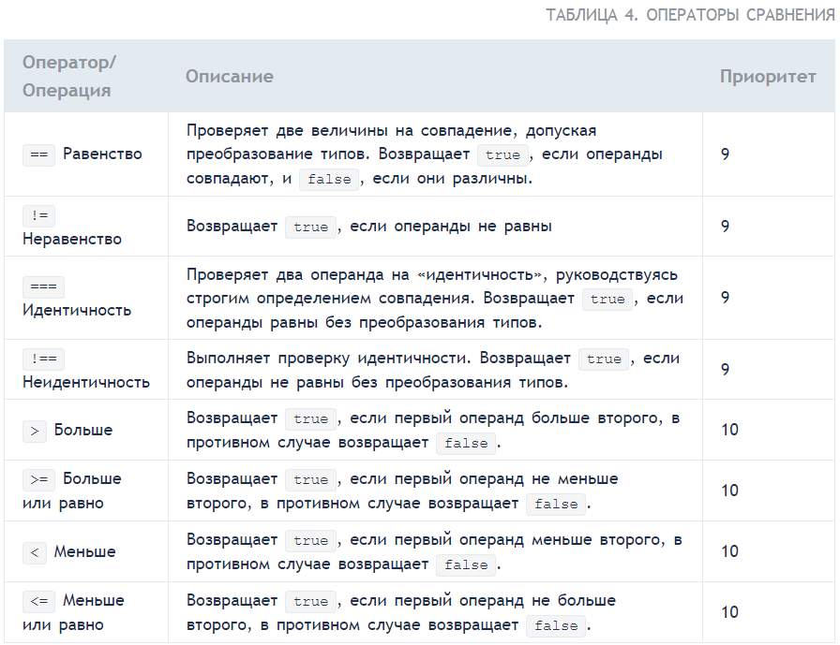
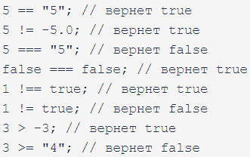
Операторы сравнения (продолжение)
Пример:

Slide 10
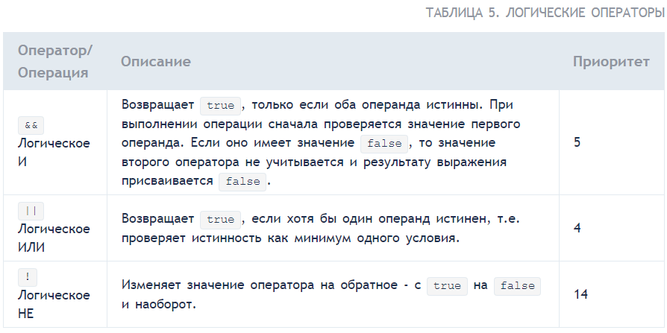
Логические операторы
Логические операторы позволяют комбинировать условия, возвращающие логические величины. Чаще всего используются в условном выражении if.
Пример:

Slide 11
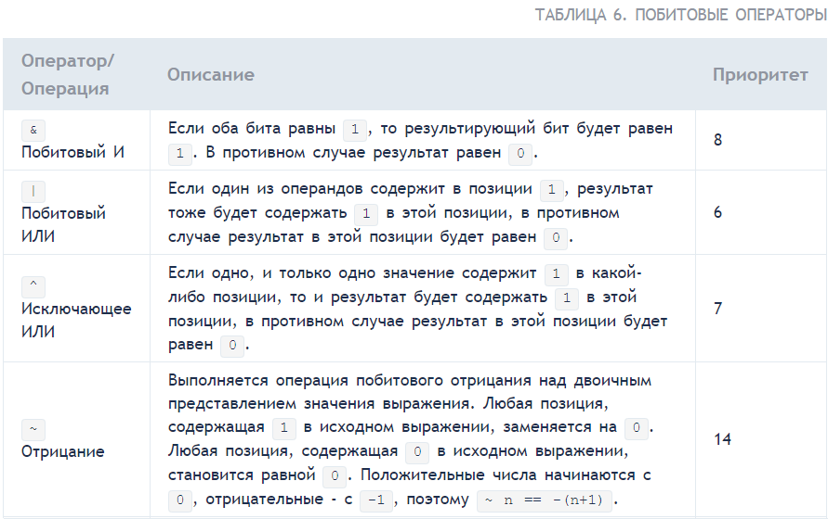
Побитовые операторы

Slide 12
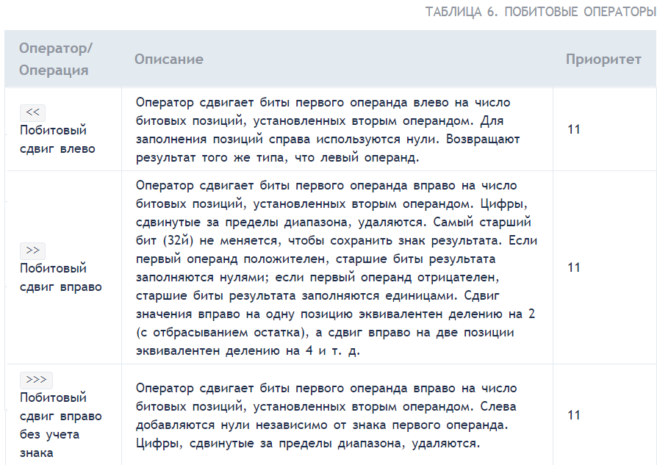
Побитовые операторы (продолжение)

Slide 13
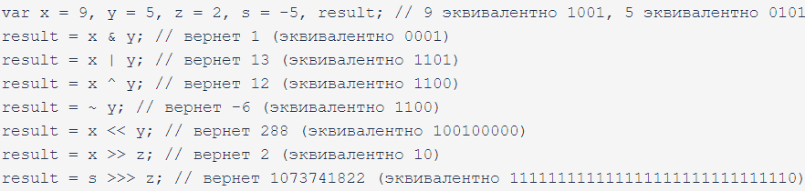
Побитовые операторы (конец)
Побитовые операторы работают с операндами как с 32-битной последовательностью нулей и единиц и возвращают числовое значение, означающее результат операции, записанное в десятичной системе счисления. В качестве операндов рассматриваются целые числа, дробная часть операнда отбрасывается. Побитовые операции могут использоваться, например, при шифровании данных, для работы с флагами, разграничения прав доступа.
Пример:

Slide 14
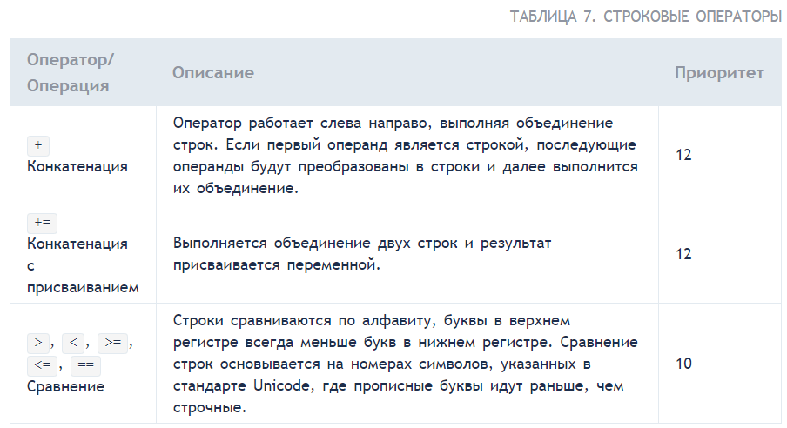
Строковые операторы
Существует несколько операторов, которые работают со строками особым образом.

Slide 15
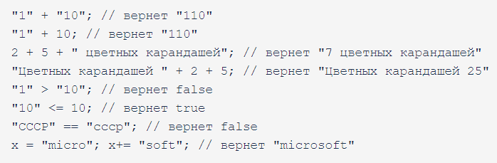
Строковые операторы (продолжение)
Пример:

Slide 16
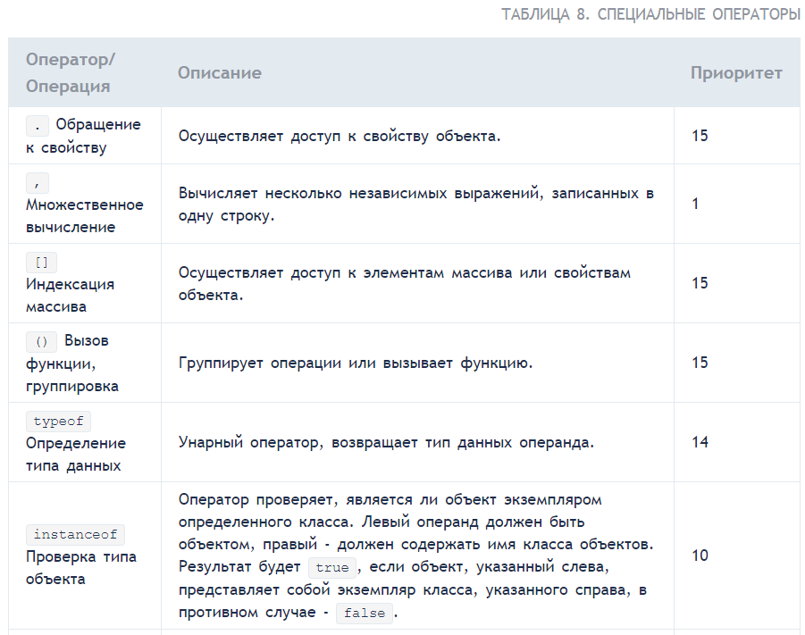
Специальные операторы

Slide 17
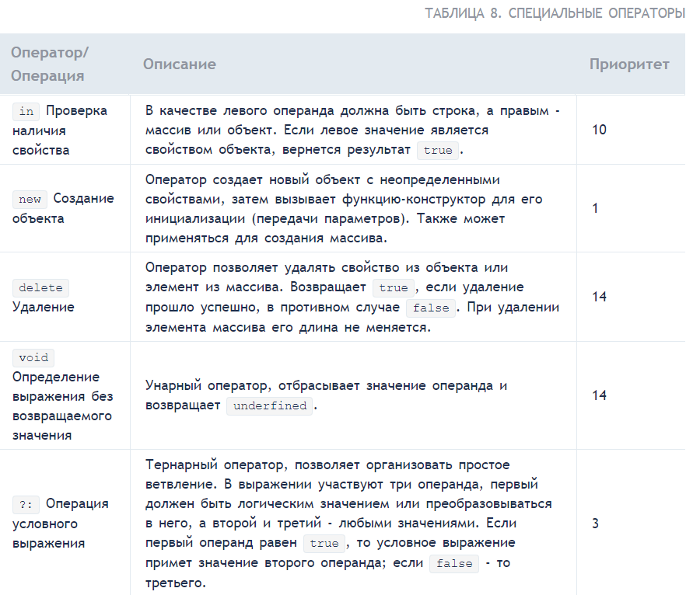
Специальные операторы (продолжение)

Slide 18
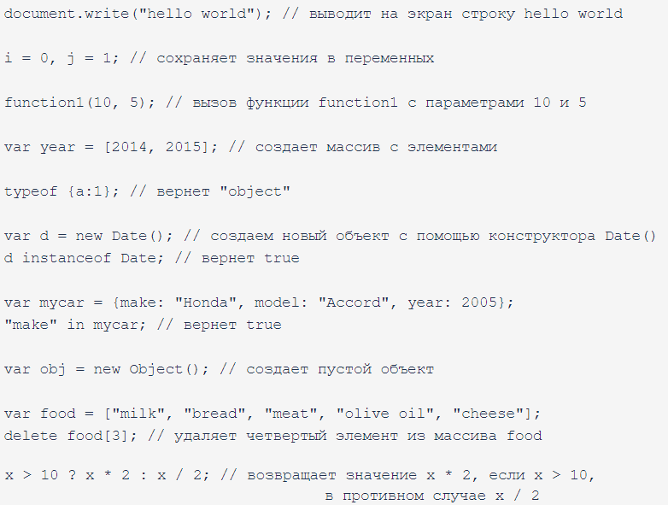
Специальные операторы (конец)
Пример:

Slide 19


Комментарии в JavaScript
Однострочный комментарий: перед текстом комментария нужно поставить символы //.
Многострочный комментарий помещается между символами /* и */.

Slide 20
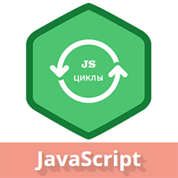
Циклы JavaScript

Slide 21
Циклы JavaScript (введение)
Циклы JavaScript обеспечивают многократное выполнение повторяющихся вычислений. Они оптимизируют процесс написания кода, выполняя одну и ту же инструкцию или блок инструкций, образующих тело цикла, заданное число раз (используя переменную-счётчик) или пока заданное условие истинно. Циклы выполняют обход последовательности значений. Однократное выполнение цикла называется итерацией.
На производительность цикла влияют количество итераций и количество операций, выполняемых в теле цикла каждой итерации!
В JavaScript существуют следующие операторы цикла:
1) for используется когда вы заранее знаете, сколько раз вам нужно что-то сделать;
2) for...in используется для обхода свойств объектов;
3) while используется когда вы не знаете, сколько раз нужно что-то сделать;
4) do...while работает аналогично с оператором while. Отличается тем, что do...while всегда выполняет выражение в фигурных скобках, по крайней мере один раз, даже если проверка условия возвращает false.

Slide 22
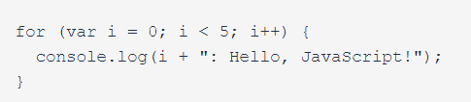
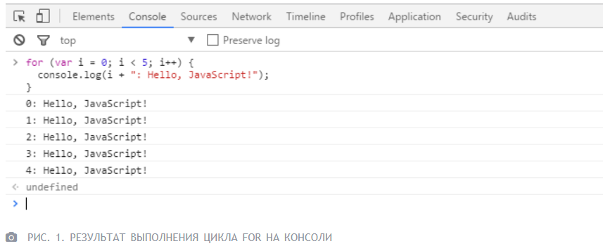
Цикл for
Цикл for используется для выполнения итераций по элементам массивов или объектов, напоминающих массивы, таких как arguments и HTMLCollection. Условие проверяется перед каждой итерацией цикла. В случае успешной проверки выполняется код внутри цикла, в противном случае код внутри цикла не выполняется и программа продолжает работу с первой строки, следующей непосредственно после цикла.
Следующий цикл выведет на консоль строчку Hello, JavaScript! пять раз.
← Пример
← Результат

Slide 23
Как работает цикл for
Цикл for состоит из трёх разных операций:
Шаг 1. инициализация var i = 0; — объявление переменной-счётчика, которая будет проверяться во время выполнения цикла. Эта переменная инициализируется со значением 0. Чаще всего в качестве счётчиков цикла выступают переменные с именами i, j и k.
Шаг 2. проверка условия i < 5; — условное выражение, если оно возвращает true, тело цикла (инструкция в фигурных скобках) будет выполнено. В данном примере проверка условия идёт до тех пор, пока значение счётчика меньше 5.
Шаг 3. завершающая операция i++ — операция приращения счётчика, увеличивает значение переменной var i на единицу. Вместо операции инкремента также может использоваться операция декремента.
По завершении цикла в переменной var i сохраняется значение 1. Следующий виток цикла выполняется для for (var i = 1; i < 5; i++) { }. Условное выражение вычисляется снова, чтобы проверить, является ли значение счётчика i всё ещё меньше 5. Если это так, операторы в теле цикла выполняются ещё раз. Завершающая операция снова увеличивает значение переменной на единицу. Шаги 2 и 3 повторяются до тех пор, пока условие i < 5; возвращает true.

Slide 24
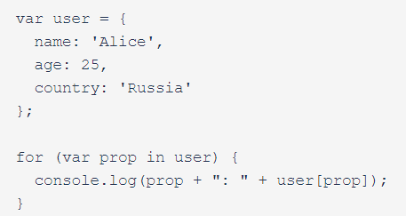
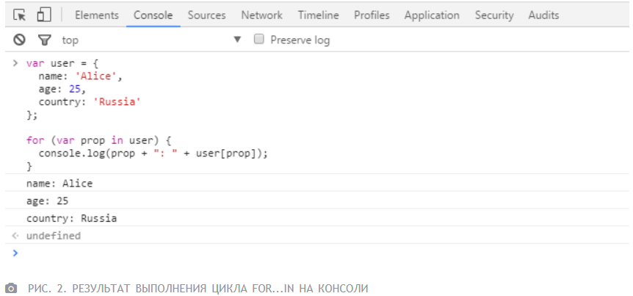
Цикл for…in
Циклы for...in используются для обхода свойств объектов, не являющихся массивами. Такой обход также называется перечислением. При обходе рекомендуется использовать метод hasOwnProperty(), чтобы отфильтровать свойства, которые были унаследованы от прототипа.
Для примера создадим объект с помощью литерала объекта:
Пример
← Результат

Slide 25

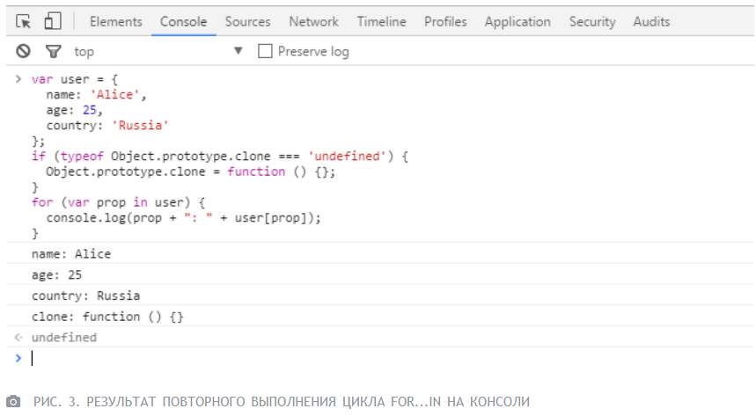
Цикл for…in (продолжение)
Предположим, что в сценарии до или после создания объекта user прототип объекта Object был расширен дополнительным методом clone().
Так как цепочка наследования прототипа постоянно проверяется интерпретатором, то все объекты автоматически получают доступ к новому методу.

Slide 26
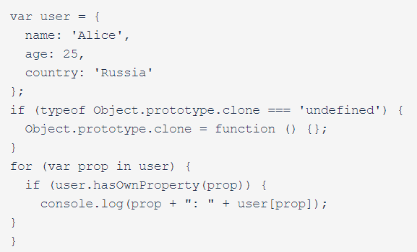
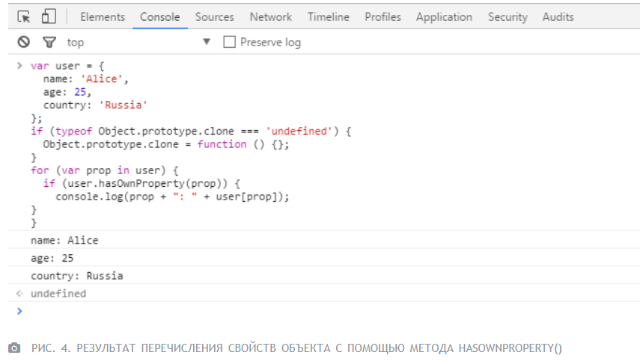
Цикл for…in (конец)
Чтобы избежать обнаружения этого метода в процессе перечисления свойств объекта user, используется метод hasOwnProperty(), который отфильтрует свойства прототипа.
Пример
Результат

Slide 27
Цикл while
Цикл while - цикл с предварительной проверкой условного выражения. Инструкция внутри цикла (блок кода в фигурных скобках) будет выполняться в случае, если условное выражение вычисляется в true. Если первая проверка даст результат false, блок инструкций не выполнится ни разу.
После завершения итерации цикла условное выражение опять проверяется на истинность и процесс будет повторяться до тех пор, пока выражение не будет вычислено как false. В этом случае программа продолжит работу с первой строки, следующей непосредственно после цикла (если таковая имеется).

Slide 28
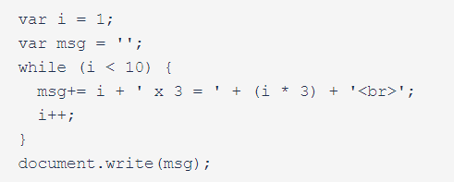
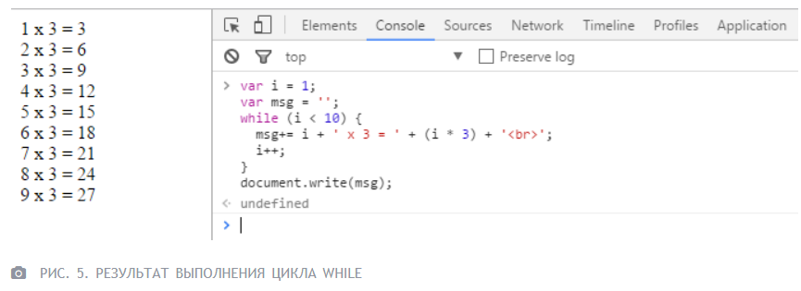
Цикл while (продолжение)
Данный цикл выведет на экран таблицу умножения для числа 3:
← Пример
← Результат

Slide 29
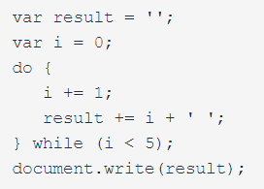
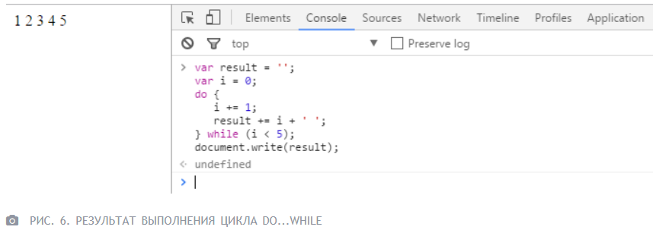
Цикл do…while
Цикл do...while; проверяет условие продолжения после выполнения цикла. В отличие от цикла while, в do...while; тело цикла выполняется как минимум один раз, так как условие проверяется в конце цикла, а не в начале. Данный цикл используется реже, чем while, так как на практике ситуация, когда требуется хотя бы однократное исполнение цикла, встречается редко.
Пример
Результат

Slide 30
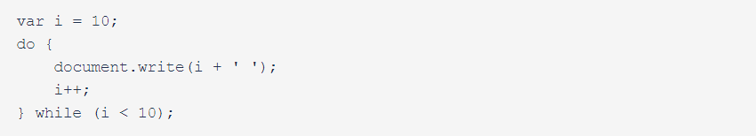
Цикл do…while (продолжение)
В следующем примере операторы внутри цикла выполняются один раз, даже если условие не выполняется.

Slide 31
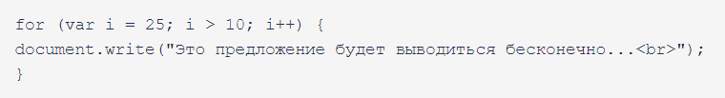
Бесконечные циклы
При создании любого цикла можно создать бесконечный цикл, который никогда не завершится. Такой цикл может потенциально продолжать работать до тех пор, пока работает компьютер пользователя. Большинство современных браузеров могут обнаружить это и предложат пользователю остановить выполнение скрипта. Чтобы избежать создания бесконечного цикла, вы должны быть уверены, что заданное условие в какой-то момент вернёт false. Например, следующий цикл задаёт условие, которое никогда не возвращает ложь, так как переменная i никогда не будет меньше 10:

Slide 32
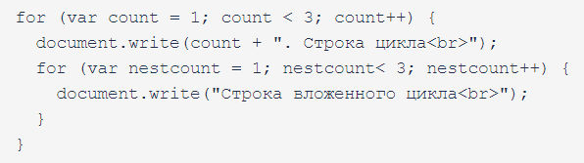
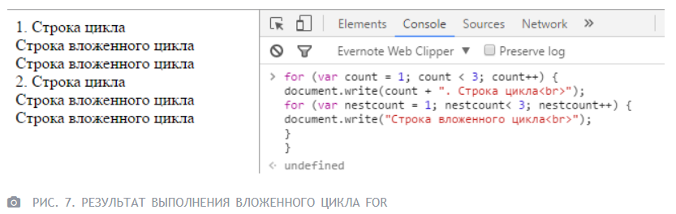
Вложенные циклы
Цикл внутри другого цикла называется вложенным. При каждой итерации цикла вложенный цикл выполняется полностью. Вложенные циклы можно создавать с помощью цикла for и цикла while.
← Пример
Результат →

Slide 33
Управление циклом
Циклом можно управлять с помощью операторов break; и continue;.

Slide 34
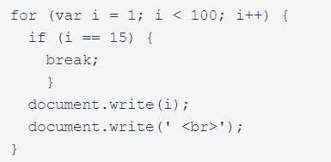
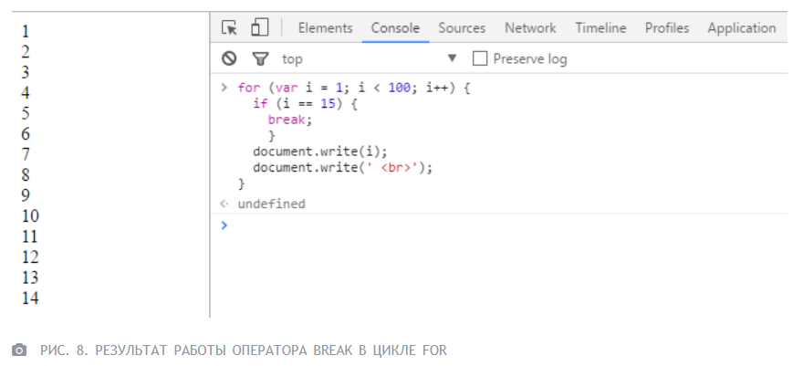
Оператор break;
Оператор break; завершает выполнение текущего цикла. Он используется в исключительных случаях, когда цикл не может выполняться по какой-то причине, например, если приложение обнаруживает ошибку. Чаще всего оператор break;является частью конструкции if.
Когда оператор break; используется без метки, он позволяет выйти из цикла или из инструкции switch. В следующем примере создаётся счётчик, значения которого должны изменяться от 1 до 99, однако оператор break прерывает цикл после 14 итераций.
Пример
Результат

Slide 35
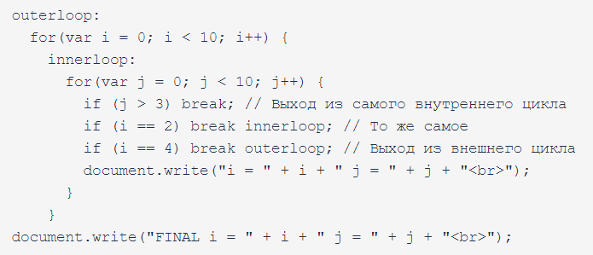
Оператор break (продолжение)
Для вложенных циклов оператор break; используется с меткой, с помощью которой завершается работа именованной инструкции. Метка позволяет выйти из любого блока кода. Именованной инструкцией может быть любая инструкция, внешняя по отношению к оператору break;. В качестве метки может быть имя инструкции if или имя блока инструкций, заключенных в фигурные скобки только для присвоения метки этому блоку. Между ключевым словом break; и именем метки не допускается перевод строки.

Slide 36
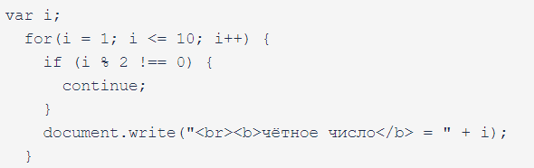
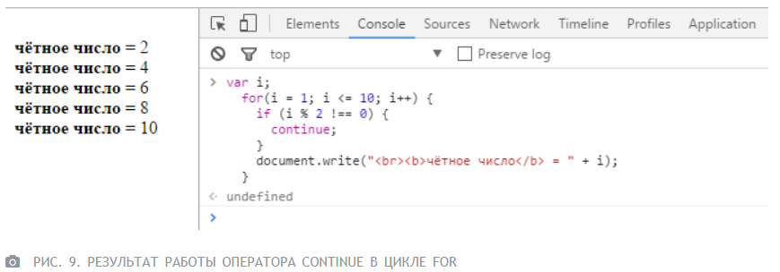
Оператор continue
Оператор continue; останавливает текущую итерацию цикла и запускает новую итерацию. При этом, цикл while возвращается непосредственно к своему условию, а цикл for сначала вычисляет выражение инкремента, а затем возвращается к условию.
В этом примере на экран будут выведены все чётные числа:
Результат
Пример

Slide 37
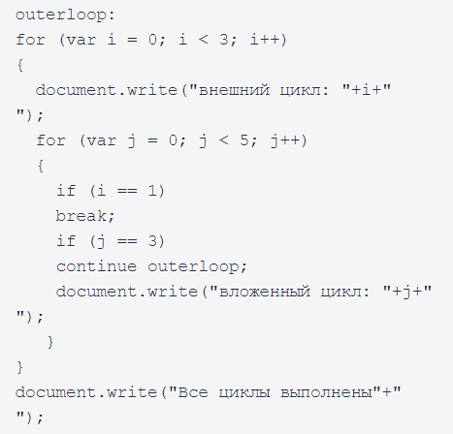
Оператор continue (продолжение)
Оператор continue; также может применяться во вложенных циклах с меткой.
← Пример

Slide 38
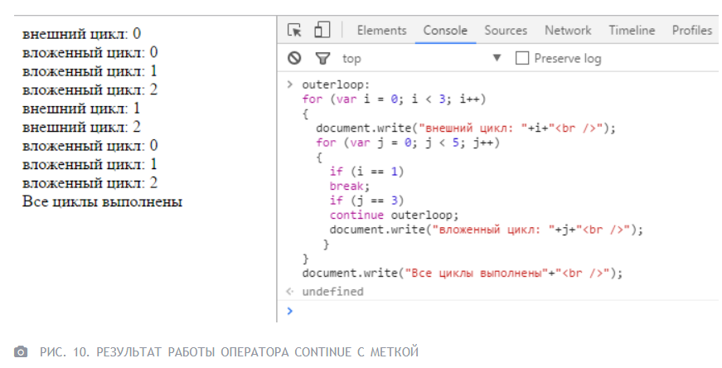
Оператор continue (конец)
Результат:

Slide 39
Конец
Благодарим за внимание!

